Slide 1
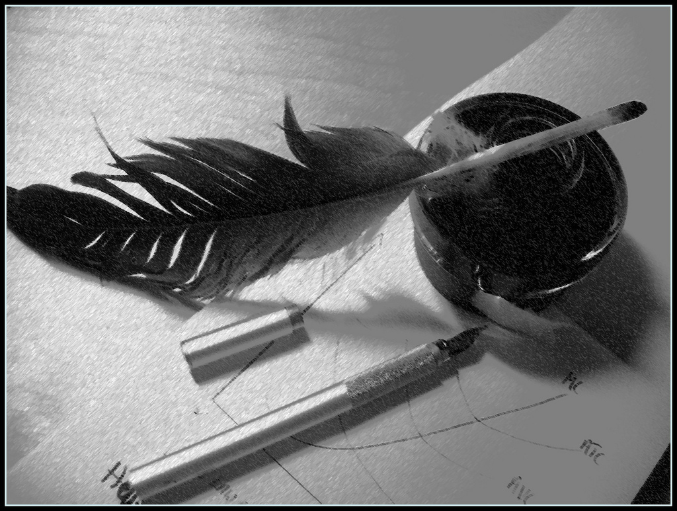
задание №1
задание №2
задание №3
задание №4
задание №5
задание №6
задание №7

Slide 2
Расставьте ударение в словах:
1.
Корысть
Соболезнование
Квартал
Средства
Красивее
Статуя
Обеспечение
Кренить
Балованный
Коклюш
Кровоточить
Коры́сть
Соболе́знование
Кварта́л
Сре́дства
Краси́вее
Ста́туя
Обеспе́чение
Крени́ть
Бало́ванный
Коклю́ш
Кровоточи́ть

Slide 3
1.
Расставьте ударение в словах:
Береста́ (Берёста)
Береста
Нарочитый
Овен
Ракушка
Плато
Газопровод
Начерпать
Нефтепровод
Нормировать
Кулинария
Звонит
Иконопись
Нарочи́тый
Ове́н
Раку́шка
Плато́
Газопрово́д
Наче́рпать
Нефтепрово́д
Нормирова́ть
Кулина́рия
Звони́т
и́конопись

Slide 4
Поставьте слова в форму именительного падежа множественного числа:
2.
А)
Бок
Бока
Бухгалтер
Бухгалтеры
Джемперы
Ветер
Ветры
Джемпер
Договор
Директор
Директора
Договоры
Профессор
Профессора
Инженер
Инженеры
Парус
Трюфель
Трюфели
Паруса

Slide 5
2.
Поставьте слова в форму именительного падежа множественного числа:
Диспетчер
Диспетчеры
Допуск
Допуски
Инструктор
Инструкторы
Шофер
Шоферы
Коллектор
Коллекторы

Slide 6
Поставьте существительное в форму родительного падежа множественного числа
2.
Б)
Носки
Киргизы
Апельсины
Домны
Устья
Чулки
Англичане
Колёсики
Ботфорты
Мокасины
Носков
Киргизов
Апельсинов
Домен
Устьев
Чулок
Англичан
Колесиков
Ботфортов
Мокасин

Slide 7
Запишите числительные словами: Беспокоиться о 5783 наполненных ведрах; распрощаться с 698 сломанными станками; гордиться 9872 выращенными деревьями
3.

Slide 8
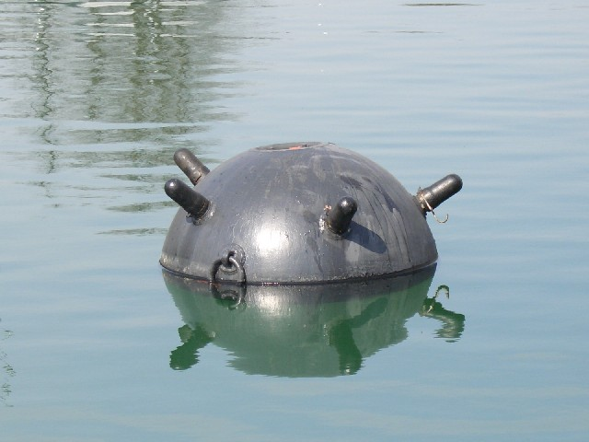
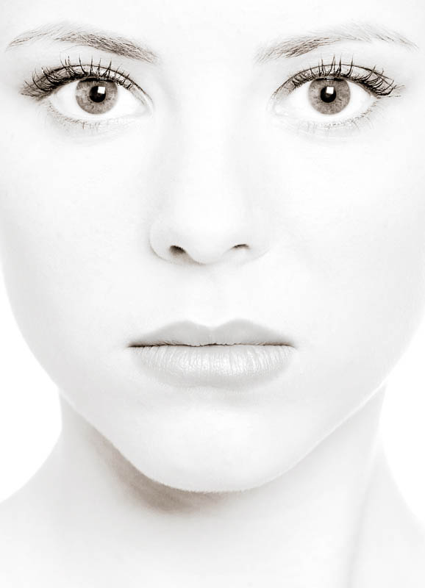
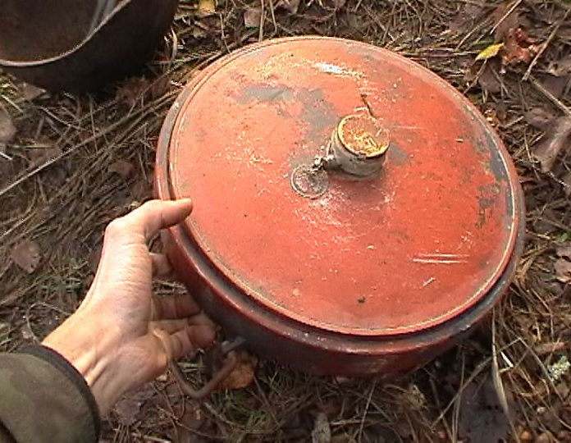
Придумайте пару омонимов..
4.
..из которых один обозначает выражение лица, а другой – снаряд.
( мина )

Slide 9
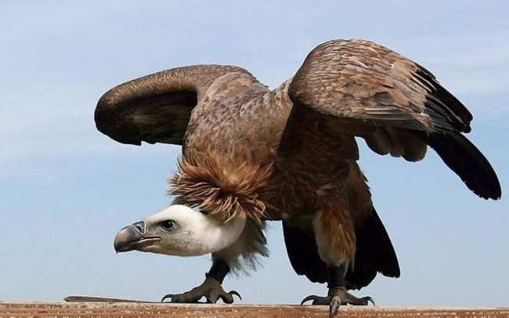
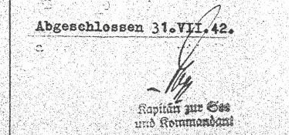
4.
Придумайте пару омонимов..
..из которых один обозначает крупную хищную птицу, питающуюся падалью, а другой – специальную надпись на книгах к документам.
( гриф )

Slide 10
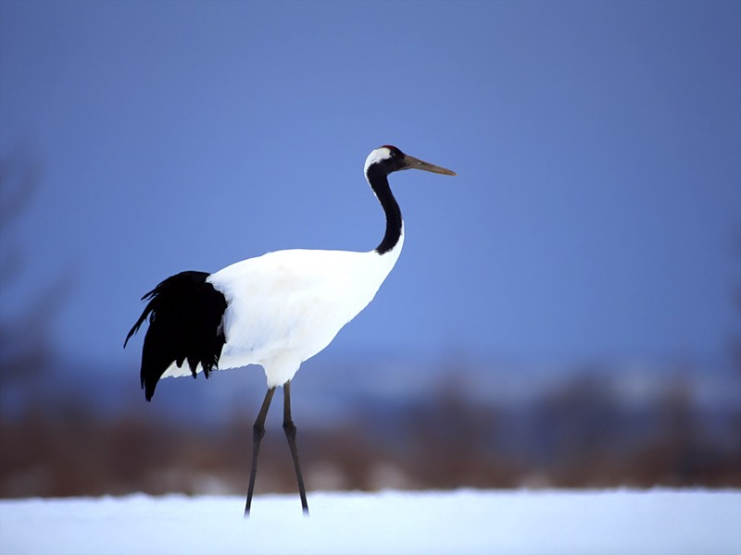
4.
Придумайте пару омонимов..
..из которых один обозначает птицу, а другой – приспособление для подъема тяжести.
( журавль )

Slide 11
Ответьте на вопрос:
5.
Что общего у всех приведенных фразеологизмов? Объясните их значение.
Начать с азов
Дать добро
Ходить глаголем
Ходить мыслете
Ходить фертом
( начать сначала)
( разрешить )
( ходить согнувшись )
( ходить зигзагом, шатаясь)
( ходить гордо, подбоченясь)

Slide 12
Определите частеречную принадлежность выделенных слов
6.
А) Чиновник продвигался к двери, кланяясь и
благодаря начальника.
Благодаря тренировкам его результаты
улучшились.
( деепричастие – производный предлог)

Slide 13
Определите частеречную принадлежность выделенных слов
6.
Б) В течени ( ) Оби почти отсутствуют крутые
повороты.
В течени ( ) всей дороги путники молчали.
?
и
е
?
( существительное + предлог – производный предлог )

Slide 14
Определите частеречную принадлежность выделенных слов
6.
В) Вы не должны судить меня по тому, что я
делаю.
Она всегда побеждал, что был
уверен в себе.
?
потому
по ? тому
( предлог + указательное местоимение – союз подчинительный)

Slide 15
Определите частеречную принадлежность выделенных слов
6.
Г) Мещанский край так же скромен, как и картины Левитана.
Было понятно, что он волнуется.
?
так же
также
?
( наречие+частица – сочинительный союз )

Slide 16
Расставьте знаки препинания
7.
Знаки
Никто не приказывал Тушину куда и чем стрелять и он посоветовавшись со своим фельдфебелем Захарченко к которому имел большое уважение решил что хорошо бы зажечь деревню.
А)
1) с двумя видами связи (подчинительной и сочинительной)
2) СПП
3) с двумя видами связи (подчинительной и бессоюзной)
4) со всеми видами связи

Slide 19
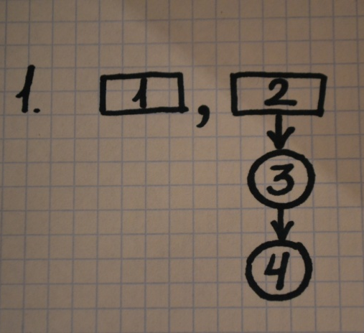
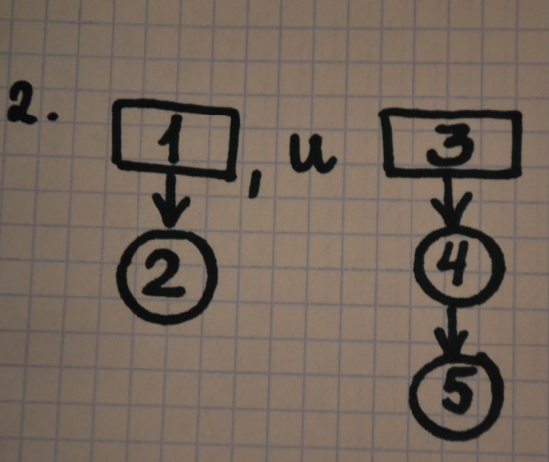
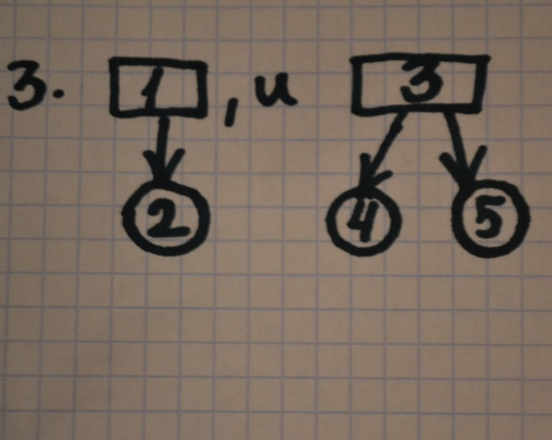
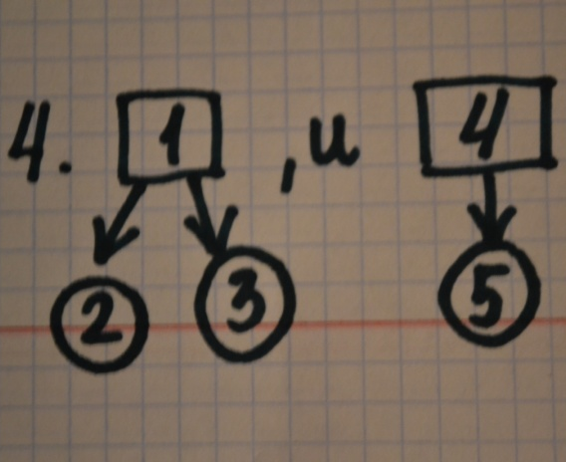
7.
Никто не приказывал Тушину куда и чем стрелять и он посоветовавшись со своим фельдфебелем Захарченко к которому имел большое уважение решил что хорошо бы зажечь деревню.
Б)
Этому предложению соответствует блок-схема

Slide 22
Никто не приказывал Тушину, куда и чем стрелять, и он, посоветовавшись со своим фельдфебелем Захарченко, к которому имел большое уважение, решил, что хорошо бы зажечь деревню.

